Slide 1
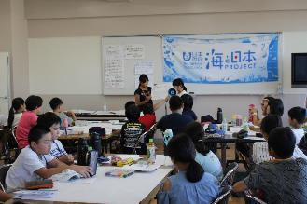
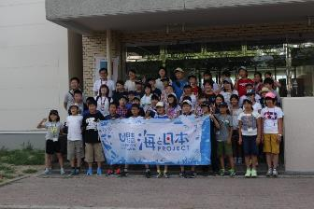
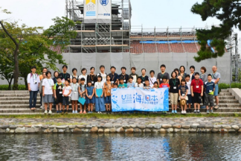
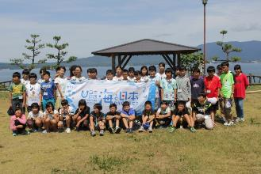
海と日本プロジェクト２０１８
子ども流域連携体験交流事業
開催写真
新潟開港150周年記念事業実行委員会

Slide 2
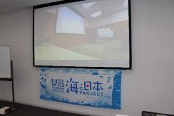
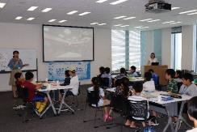
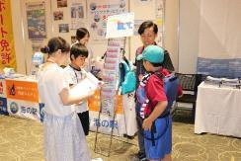
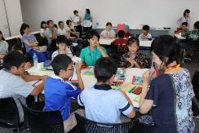
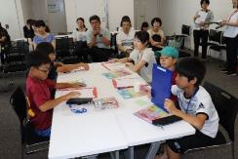
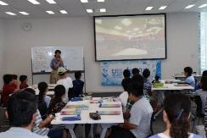
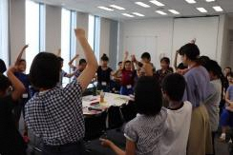
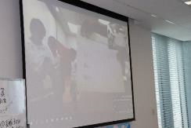
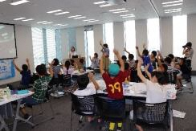
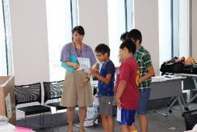
2018年7月21日(土）新潟×長野 川もり海もりプロジェクト事前学習会
Skypeで長野会場を中継
長野会場とあいさつして学習会がスタート
（写真は新潟会場）
「海フェスタにいがた」海の総合展を見学
グループごとにテーマを決めます
新潟港の歴史について調べます
調べたことからクイズを作成
出題者を決めます
長野は千曲川についてのクイズを出題
両会場とも積極的に発言
新潟はしゅんせつについて出題しました

Slide 3
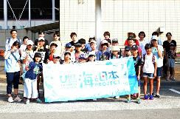
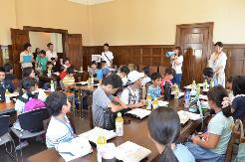
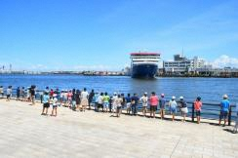
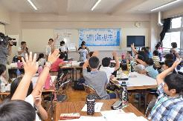
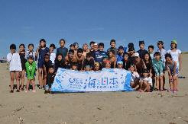
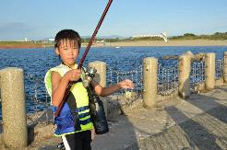
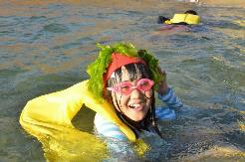
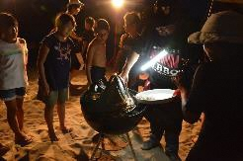
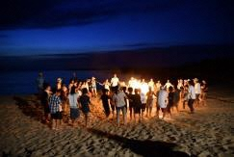
2018年8月１日(水）新潟×長野 川もり海もりプロジェクト体験交流１日目
長野駅にて長野県の参加者
新潟市歴史博物館みなとぴあで両県の参加者が合流
信濃川河口、新潟西港で佐渡汽船フェリーの
出航（大回頭）を見学
ゆいぽーとにて、信濃川･日本海について調べたことを発表
砂浜で記念撮影
マメアジなどたくさんつれました！
アオサなどの海藻や貝がらなどを拾いました
消波ブロックの陰には生きものがいっぱい
マグロのカブト焼きの大きさにびっくり
全員でキャンプファイヤーで交流を深めました

Slide 4
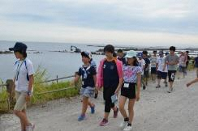
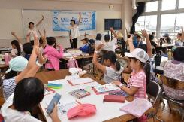
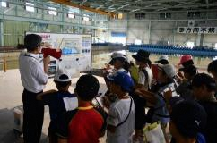
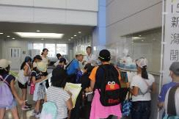
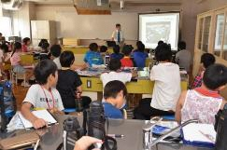
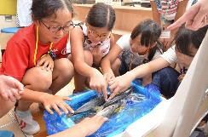
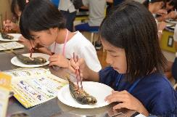
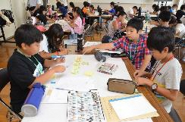
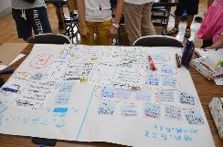
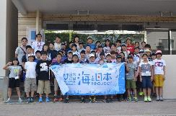
2018年8月２日(木）新潟×長野 川もり海もりプロジェクト体験交流２日目
朝の海岸を散歩
昨日の体験から学んだことを発表
水利実験場で波のおこるしくみを学ぶ
大型しゅんせつ兼油回収船｢白山｣の仕組みを学ぶ
日本海の水産資源をお魚マイスターから学ぶ
アジをさわるの初めて！
きれいな食べ方を学んで実践！
2日間の体験のふりかえり
みらいの川、海を守っていくために何ができるかな
全員で集合写真

Slide 5
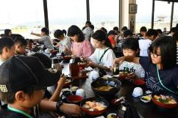
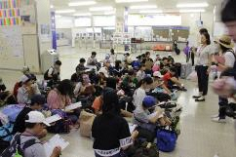
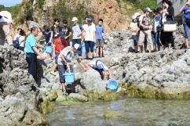
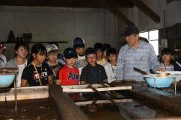
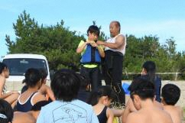
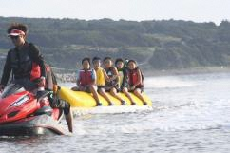
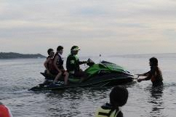
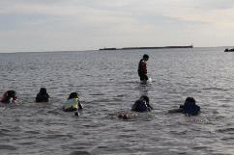
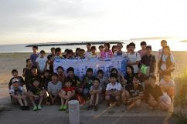
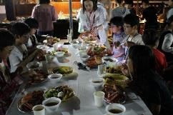
2018年8月18日(土）新潟×福島 舟運と地域の体験学習ツアー１日目
金井の食堂で海鮮丼昼食
佐渡汽船ターミナルで2日間の行動班にわかれます
海水をバケツでくみあげ工房へ運びます
昔ながらの塩づくり製法を学びます
海水浴を前にライフジャケットの装着
バナナボートに大歓声
ジェットスキーの速さにびっくり
遠浅の水中に魚や貝などを発見
夕日をバックに記念撮影
カニまるごと一匹に挑戦

Slide 6
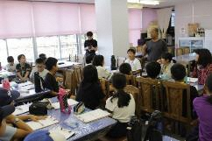
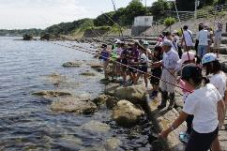
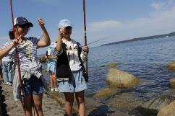
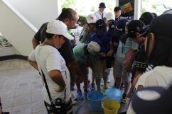
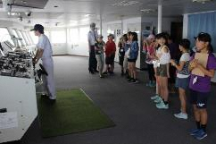
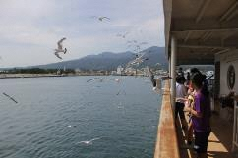
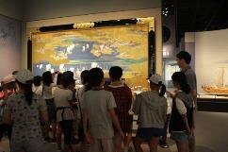
2018年8月19日(日）新潟×福島 舟運と地域の体験学習ツアー２日目
佐渡の生きものについて学びました
何がつれるかな
イソギンポなどがつれました
1人で4匹もつれた人も！！
佐渡汽船の船内を見学
カモメへのエサやりに挑戦
新潟市歴史博物館みなとぴあで新潟港の歴史を学びました
北前船が運んだもの、文化について
濃密な2日間でたくさんの経験をしました
福島参加者の見送り

Slide 7
2018年8月25日(土）新潟×福島 舟運と地域の体験学習ツアー 鉄コース
新潟市の参加者
新潟市歴史博物館みなとぴあ
会津と新潟・日本海の舟運を学びました
全員で集合写真
日本全国の農機具を取り扱う相田合同工場で、
福島と新潟のつながりの説明を聞きました
相田合同工場の見学
かつての舟運と、鉄についてワークショップ
鍛冶道場でのペーパーナイフづくり体験
うまくできたかな･･･？
全員で集合写真

